Slide 1
读 经
马太福音 26:36-56

Slide 2
26:36 耶稣同门徒来到一个地方，名叫客西马尼，就对他们说：「你们坐在这里，等我到那边去祷告。」
26:37 于是带着彼得和西庇太的两个儿子同去，就忧愁起来，极其难过，

Slide 3
26:38 便对他们说：「我心里甚是忧伤，几乎要死；你们在这里等候，和我一同警醒。」
26:39 他就稍往前走，俯伏在地，祷告说：「我父啊，倘若可行，求你叫这杯离开我。然而，不要照我的意思，只要照你的意思。」

Slide 4
26:40 来到门徒那里，见他们睡着了，就对彼得说：「怎么样？你们不能同我警醒片时吗？
26:41 总要警醒祷告，免得入了迷惑。你们心灵固然愿意，肉体却软弱了。」

Slide 5
26:42 第二次又去祷告说：「我父啊，这杯若不能离开我，必要我喝，就愿你的意旨成全。」
26:43 又来，见他们睡着了，因为他们的眼睛困倦。

Slide 6
26:44 耶稣又离开他们去了。第三次祷告，说的话还是与先前一样。
26:45 于是来到门徒那里，对他们说：「现在你们仍然睡觉安歇吧（吧：或译吗？）！时候到了，人子被卖在罪人手里了。
26:46 起来！我们走吧。看哪，卖我的人近了。」

Slide 7
26:47 说话之间，那十二个门徒里的犹大来了，并有许多人带着刀棒，从祭司长和民间的长老那里与他同来。
26:48 那卖耶稣的给了他们一个暗号，说：「我与谁亲嘴，谁就是他。你们可以拿住他。」

Slide 8
26:49 犹大随即到耶稣跟前，说：「请拉比安」，就与他亲嘴。
26:50 耶稣对他说：「朋友，你来要做的事，就做吧。」于是那些人上前，下手拿住耶稣。

Slide 9
26:51 有跟随耶稣的一个人伸手拔出刀来，将大祭司的仆人砍了一刀，削掉了他一个耳朵。
26:52 耶稣对他说：「收刀入鞘吧！凡动刀的，必死在刀下。

Slide 10
26:53 你想，我不能求我父现在为我差遣十二营多天使来吗？
26:54 若是这样，经上所说，事情必须如此的话怎么应验呢？」

Slide 11
26:55 当时，耶稣对众人说：「你们带着刀棒出来拿我，如同拿强盗吗？我天天坐在殿里教训人，你们并没有拿我。
26:56 但这一切的事成就了，为要应验先知书上的话。」当下，门徒都离开他逃走了。

Slide 12
证道
客西马尼园的祷告

Slide 13
前言：
最后的晚餐---客西马尼园

Slide 14
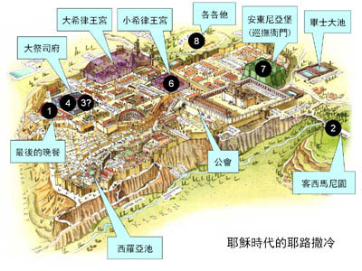

Slide 15
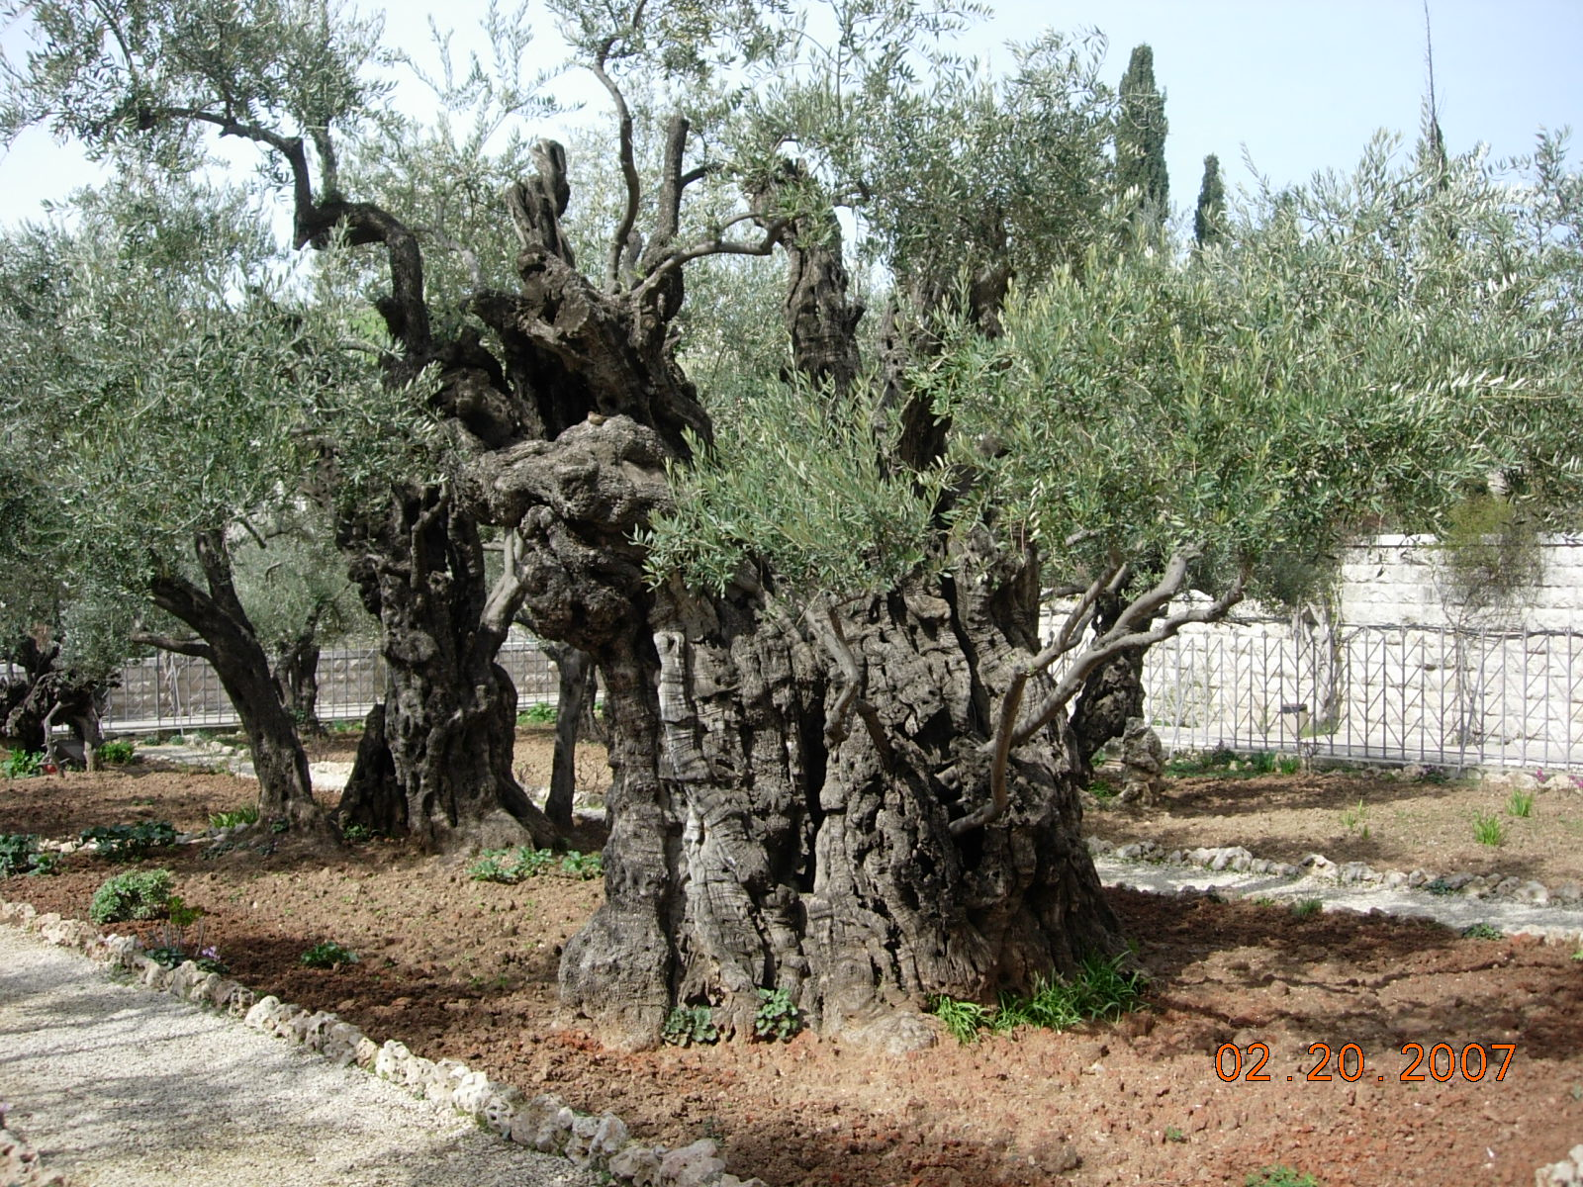
客西马尼园

Slide 16
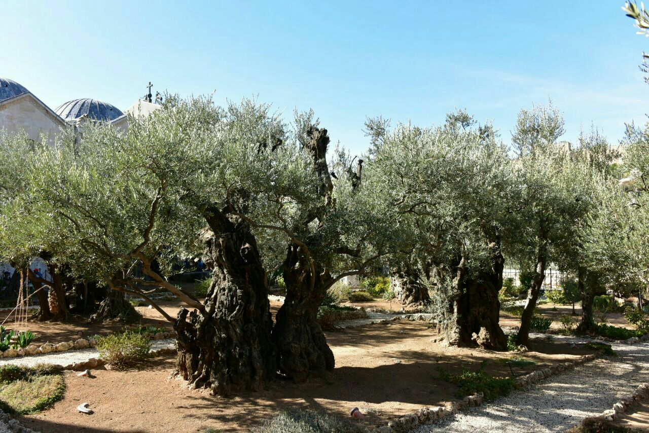
客西马尼园

Slide 17
一、总要警醒祷告，免得入了迷惑。

Slide 18
26:36 耶稣同门徒来到一个地方，名叫客西马尼，就对他们说：「你们坐在这里，等我到那边去祷告。」
26:37 于是带着彼得和西庇太的两个儿子同去，就忧愁起来，极其难过，

Slide 19
1、主耶稣三次的提醒。
26:38 便对他们说：「我心里甚是忧伤，几乎要死；你们在这里等候，和我一同警醒。」
26:41 总要警醒祷告，免得入了迷惑。你们心灵固然愿意，肉体却软弱了。」
26:45 于是来到门徒那里，对他们说：「现在你们仍然睡觉安歇吧（吧：或译吗？）！时候到了，人子被卖在罪人手里了。

Slide 20
2、撒旦想要得着主的门徒。
路加福音
22:31 主又说：「西门！西门！撒但想要得着你们，好筛你们像筛麦子一样；
22:32 但我已经为你祈求，叫你不至于失了信心。你回头以后，要坚固你的弟兄。」

Slide 21
3、门徒并不象自己以为的那样刚强。
马可福音
14:29 彼得说：「众人虽然跌倒，我总不能。」
14:30 耶稣对他说：「我实在告诉你，就在今天夜里，鸡叫两遍以先，你要三次不认我。」
14:31 彼得却极力地说：「我就是必须和你同死，也总不能不认你。」众门徒都是这样说。

Slide 22
罗马书
7:18 我也知道，在我里头，就是我肉体之中，没有良善。因为，立志为善由得我，只是行出来由不得我。
7:19 故此，我所愿意的善，我反不做；我所不愿意的恶，我倒去做。
7:20 若我去做所不愿意做的，就不是我做的，乃是住在我里头的罪做的。
7:21 我觉得有个律，就是我愿意为善的时候，便有恶与我同在。

Slide 23
罗马书
7:22 因为按着我里面的意思，我是喜欢上帝的律；
7:23 但我觉得肢体中另有个律和我心中的律交战，把我掳去，叫我附从那肢体中犯罪的律。
7:24 我真是苦啊！谁能救我脱离这取死的身体呢？
7:25 感谢上帝，靠着我们的主耶稣基督就能脱离了。这样看来，我以内心顺服上帝的律，我肉体却顺服罪的律了。

Slide 24
一、总要警醒祷告，免得入了迷惑。
二、我们要将所要的带到天父面前。

Slide 25
26:39 他就稍往前走，俯伏在地，祷告说：「我父啊，倘若可行，求你叫这杯离开我。然而，不要照我的意思，只要照你的意思。」
26:42 第二次又去祷告说：「我父啊，这杯若不能离开我，必要我喝，就愿你的意旨成全。」
26:44 耶稣又离开他们去了。第三次祷告，说的话还是与先前一样。

Slide 26
路加福音
11:2 我们在天上的父：愿人都尊你的名为圣。愿你的国降临；愿你的旨意行在地上，如同行在天上。
11:3 我们日用的饮食，天天赐给我们。
11:4 赦免我们的罪，因为我们也赦免凡亏欠我们的人。不叫我们遇见试探；救我们脱离凶恶。

Slide 27
腓立比书
4:6 应当一无挂虑，只要凡事藉着祷告、祈求，和感谢，将你们所要的告诉上帝。
4:7 上帝所赐、出人意外的平安必在基督耶稣里保守你们的心怀意念。

Slide 28
一、总要警醒祷告，免得入了迷惑。
二、我们要将所要的带到天父面前。
三、谨记天父的旨意高过我们的旨意。

Slide 29
26:39 他就稍往前走，俯伏在地，祷告说：「我父啊，倘若可行，求你叫这杯离开我。然而，不要照我的意思，只要照你的意思。」
26:42 第二次又去祷告说：「我父啊，这杯若不能离开我，必要我喝，就愿你的意旨成全。」
26:44 耶稣又离开他们去了。第三次祷告，说的话还是与先前一样。

Slide 30
以赛亚书
55:6 当趁耶和华可寻找的时候寻找他，相近的时候求告他。
55:7 恶人当离弃自己的道路；不义的人当除掉自己的意念。归向耶和华，耶和华就必怜恤他；当归向我们的上帝，因为上帝必广行赦免。
55:8 耶和华说：我的意念非同你们的意念；我的道路非同你们的道路。
55:9 天怎样高过地，照样，我的道路高过你们的道路；我的意念高过你们的意念。

Slide 31
箴言
3:5 你要专心仰赖耶和华，不可倚靠自己的聪明，
3:6 在你一切所行的事上都要认定他，他必指引你的路。
3:7 不要自以为有智慧；要敬畏耶和华，远离恶事。
3:8 这便医治你的肚脐，滋润你的百骨。

Slide 32
结语：彼得前书
4:7 万物的结局近了。所以，你们要谨慎自守，警醒祷告。
4:8 最要紧的是彼此切实相爱，因为爱能遮掩许多的罪。
4:9 你们要互相款待，不发怨言。
4:10 各人要照所得的恩赐彼此服事，作上帝百般恩赐的好管家。

